Slide 1











Conférence Manufacturing’21
1er - 2 avril 2026 Toulon | France
Chatter Detection Indicators under Simulated Machining Conditions
Enrique MIRELES HERNANDEZ
E. Mireles, P. Lorong, M. Guskov
Laboratoire PIMM / ENSAM, Paris, France
T. Dorlin, H. Karaouni
Safran S.A., Magny-les-Hameaux, France
28/05/2026
Notes:
Adios herramienta, tapis dexels dans un step donne , orintation herra

Slide 2
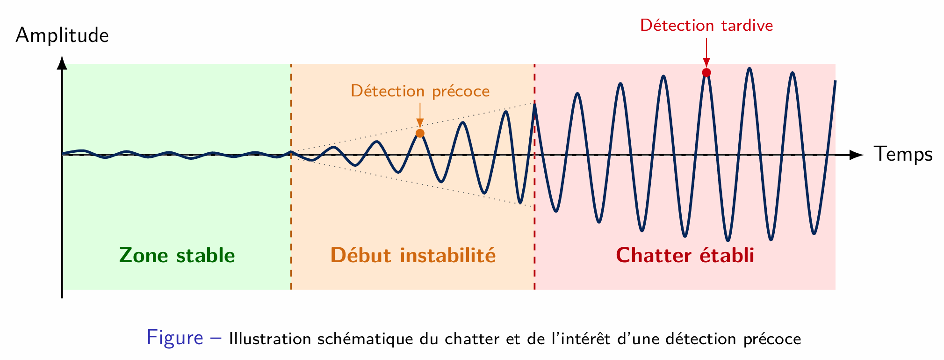
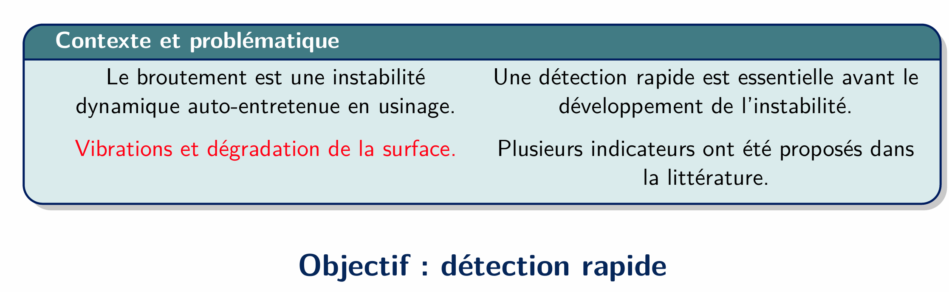
Conférence Manufacturing’21
1er - 2 avril 2026 Toulon | France
Motivation
Détecter les premiers signes d’instabilité avant l’apparition du broutement établi
28/05/2026
Notes:
Adios herramienta, tapis dexels dans un step donne , orintation herra

Slide 3
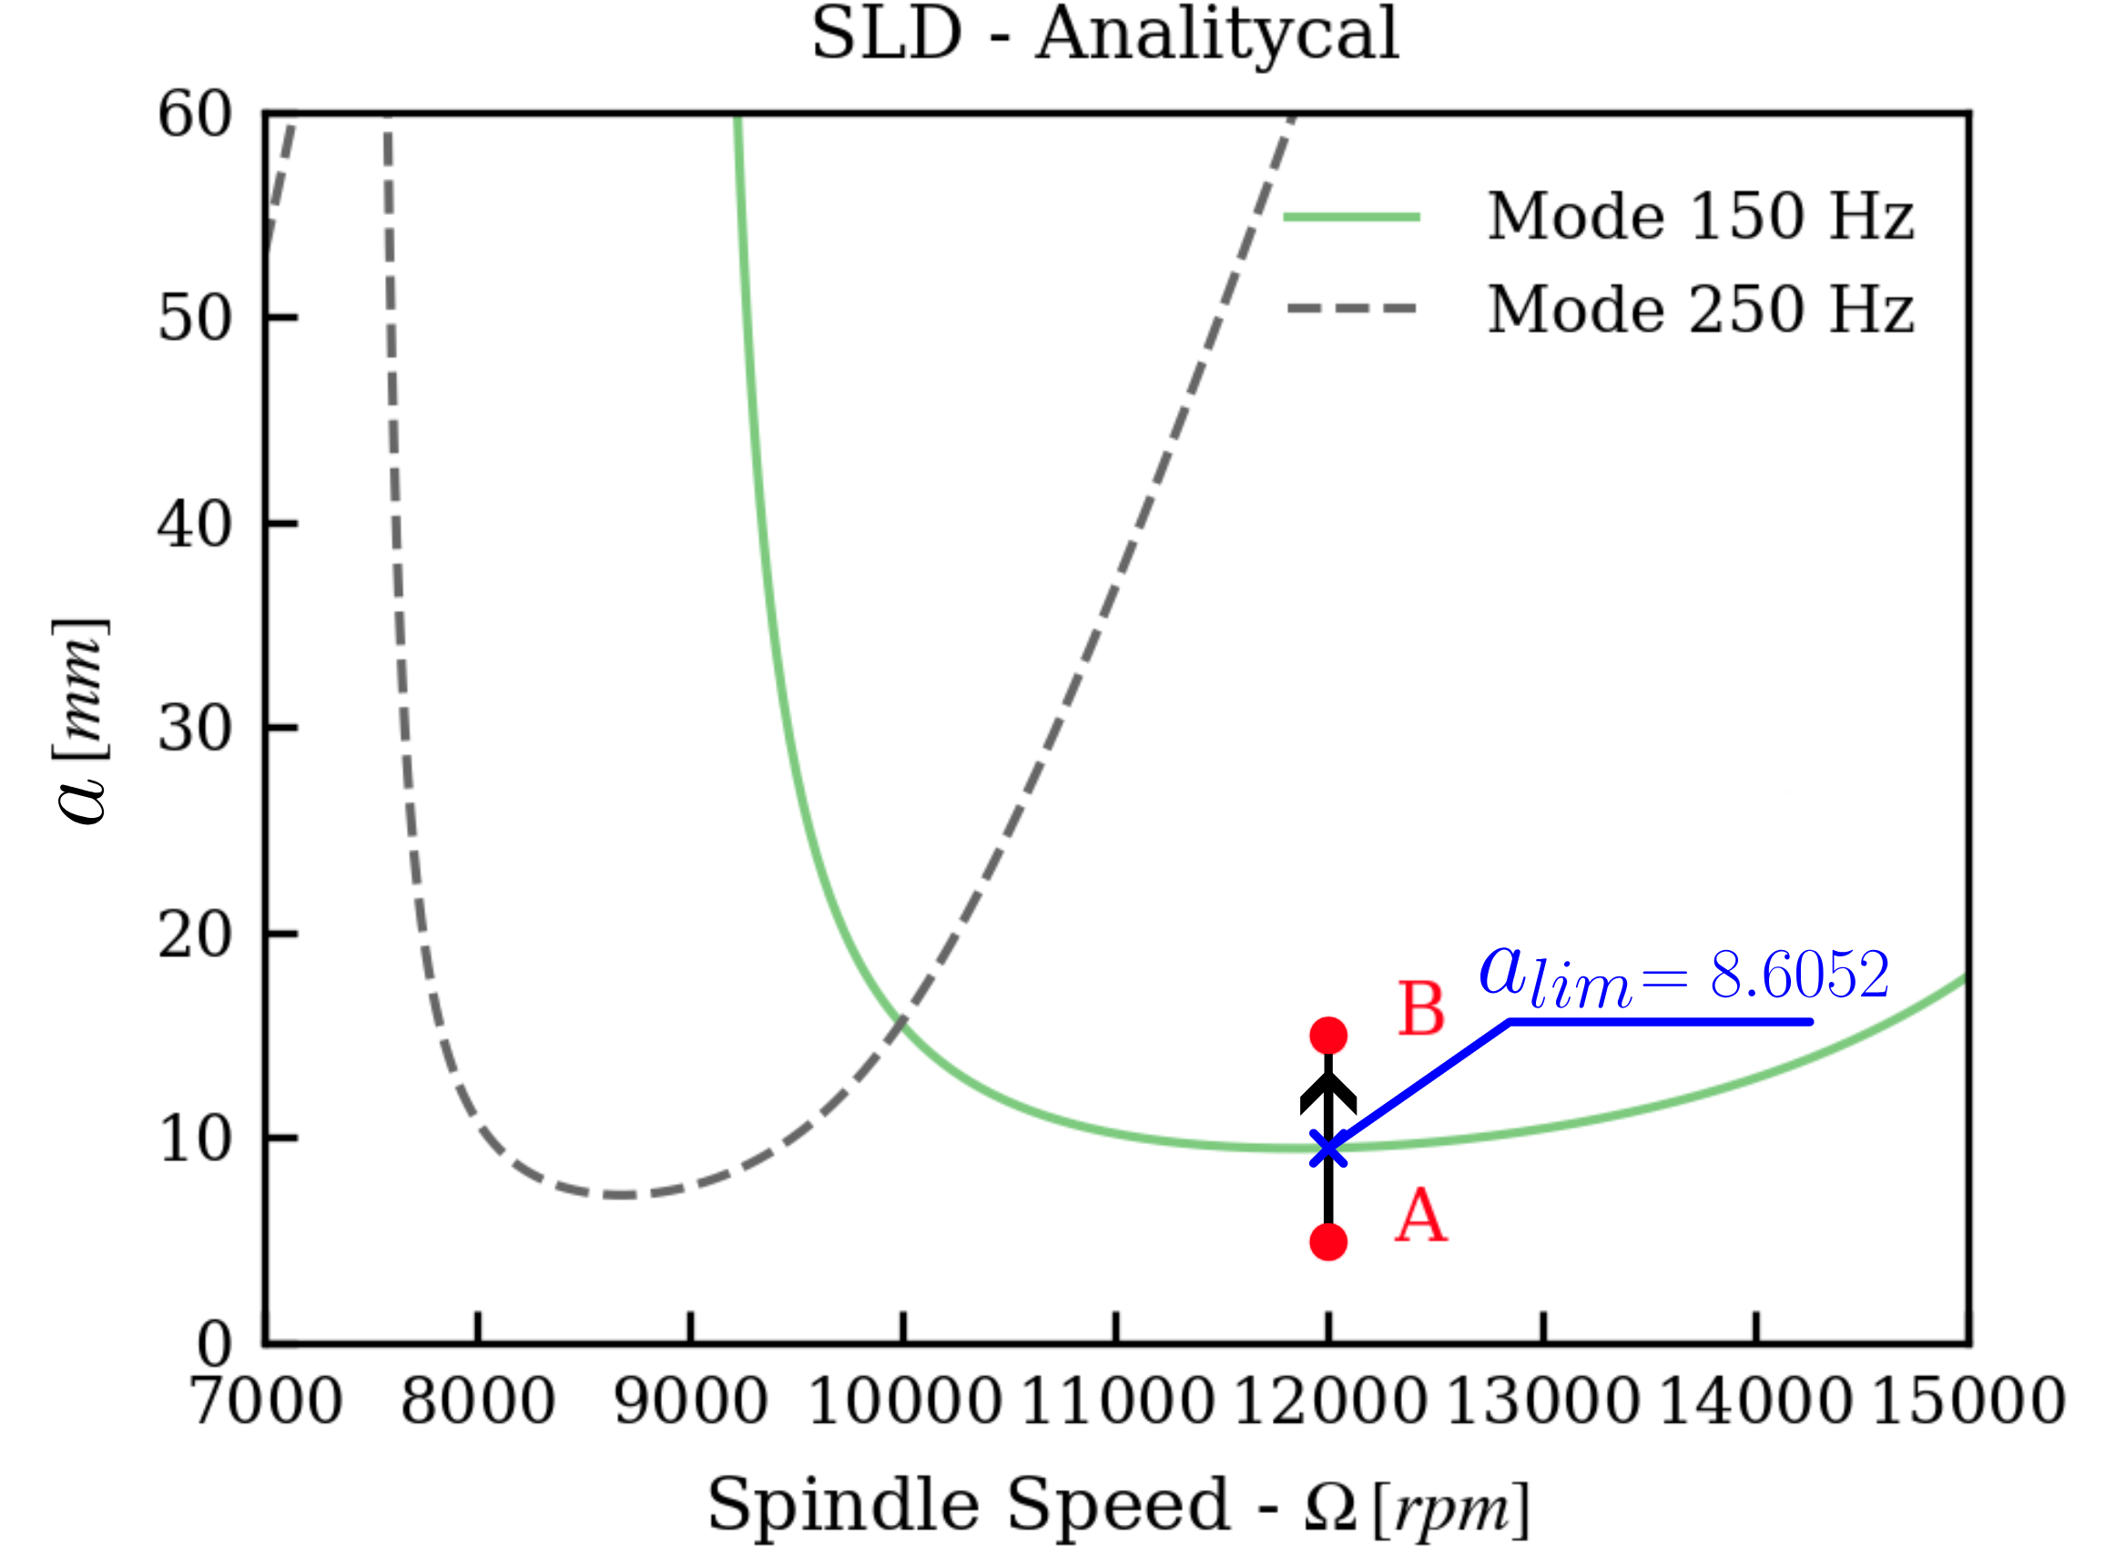
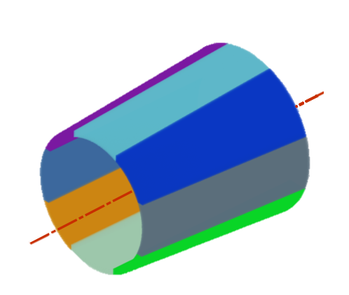
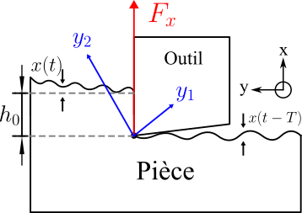
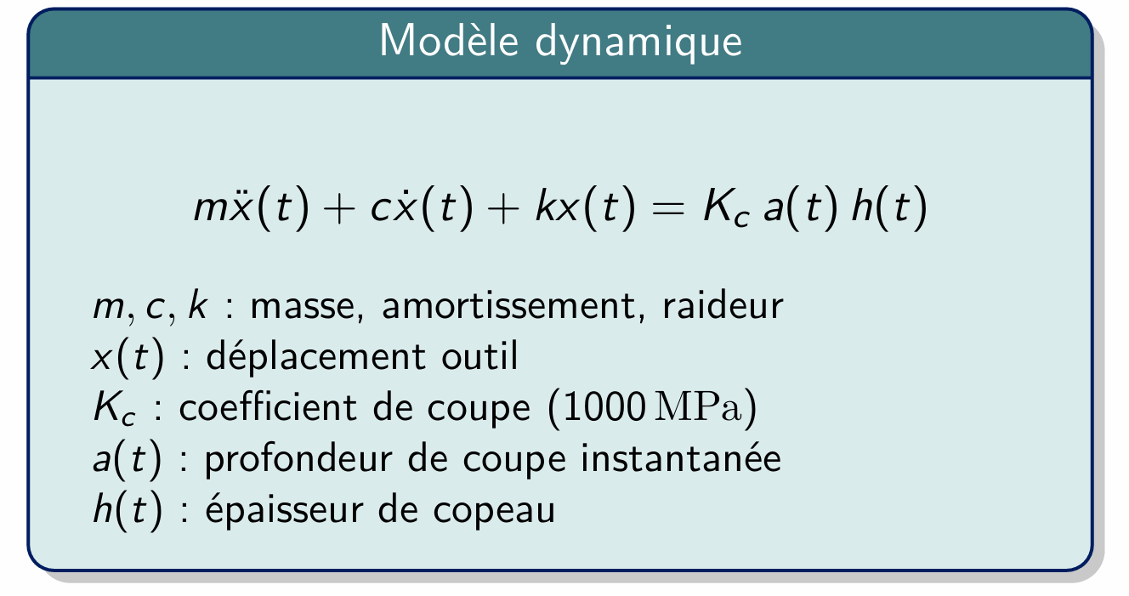
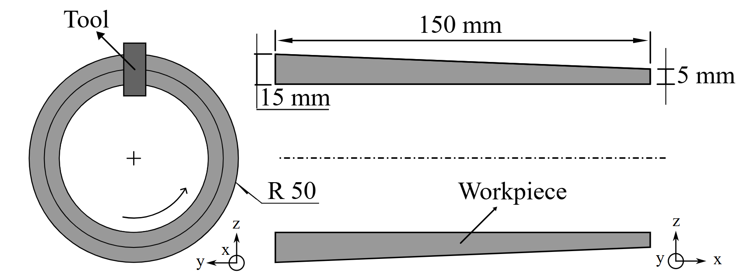
Conférence Manufacturing’21
1er - 2 avril 2026 Toulon | France
Cas de étude pour la comparaison des indicateurs
Simulation dynamique du tournage régénératif à partir d’un cas de référence [Altintas,2012]
Discrétisation du cône tronqué – Dexels
Configuration de l’outil de coupe et direction des forces
Schéma de la pièce conique tronquée
28/05/2026
Notes:
Adios herramienta, tapis dexels dans un step donne , orintation herra

Slide 4
Conférence Manufacturing’21
1er - 2 avril 2026 Toulon | France
Cas de étude pour la comparaison des indicateurs
Signaux de vitesse, de force et de déplacement simulés, avec un zoom local sans tendance pour la force et le déplacement.
28/05/2026
Notes:
+ ZOOM sin trend

Slide 5
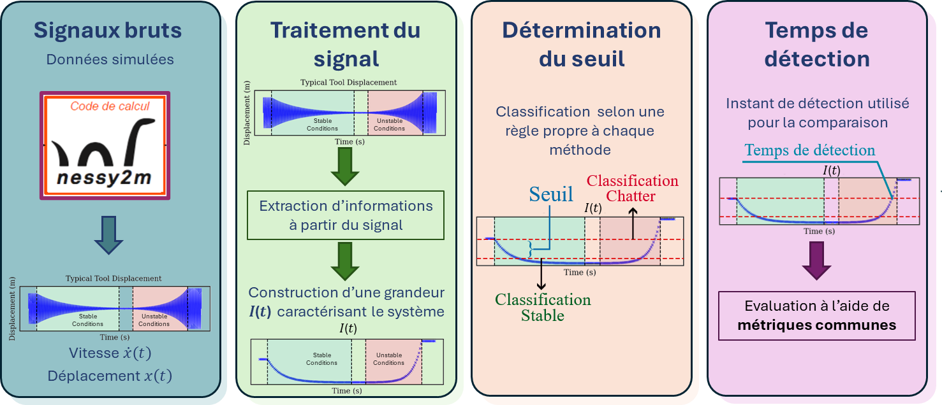
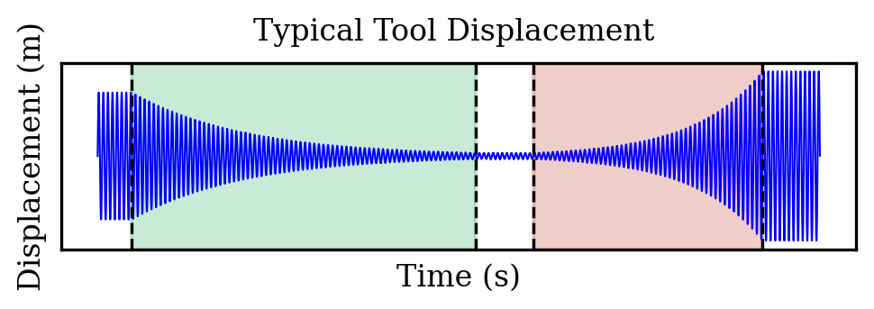
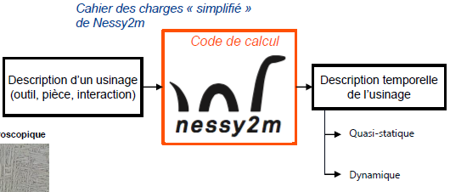
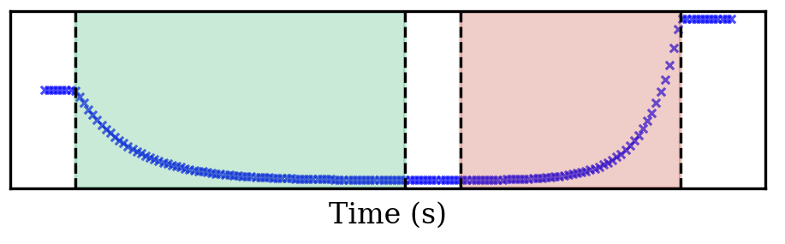


Conférence Manufacturing’21
1er - 2 avril 2026 Toulon | France
Cadre du benchmark
Cadre commun pour comparer des indicateurs de détection précoce du broutement
Tous les indicateurs sont appliqués aux mêmes signaux issus de la simulation
Signaux bruts
Traitement du signal
Détermination du seuil
Temps de détection
Données simulées
Classification selon une règle propre à chaque méthode
Instant de détection utilisé pour la comparaison
Stable Conditions
Unstable Conditions
𝐼(𝑡)
Extraction d’informations à partir du signal
𝐼(𝑡)
Construction d’une grandeur 𝐼(𝑡) caractérisant le système
Evaluation à l’aide de métriques communes
Stable Conditions
Unstable Conditions
𝐼(𝑡)
𝐼(𝑡)
Vitesse $\dot{x}\left(t\right)$
Stable Conditions
Unstable Conditions
Stable Conditions
Unstable Conditions
Déplacement $x\left(t\right)$
28/05/2026
Notes:
Adios herramienta, tapis dexels dans un step donne , orintation herra

Slide 6
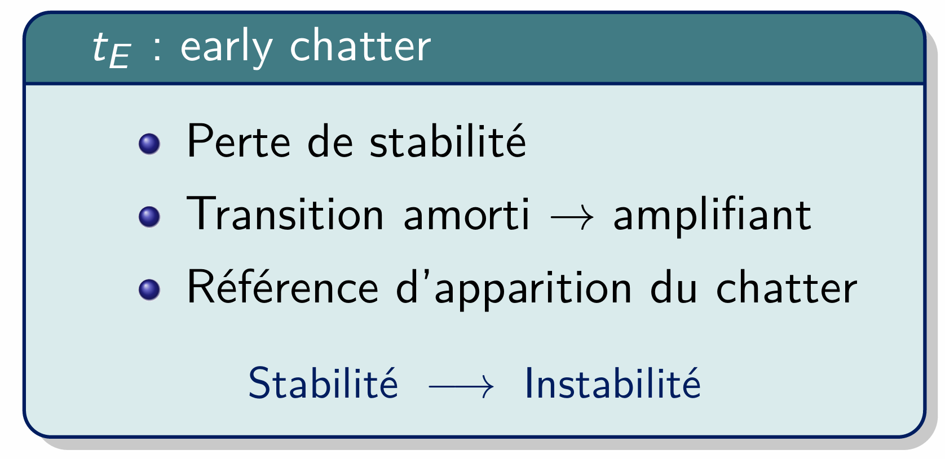
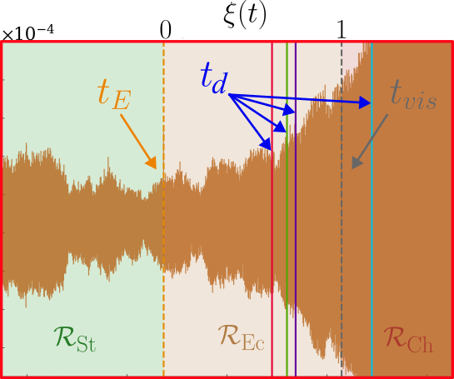
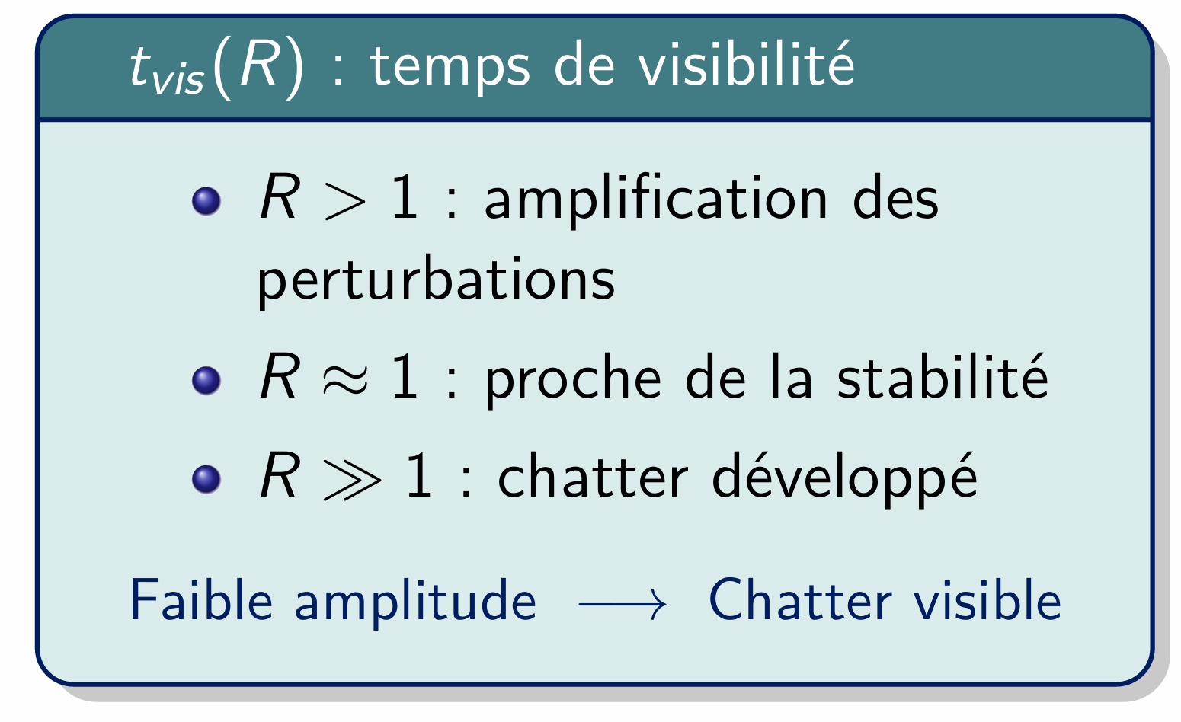
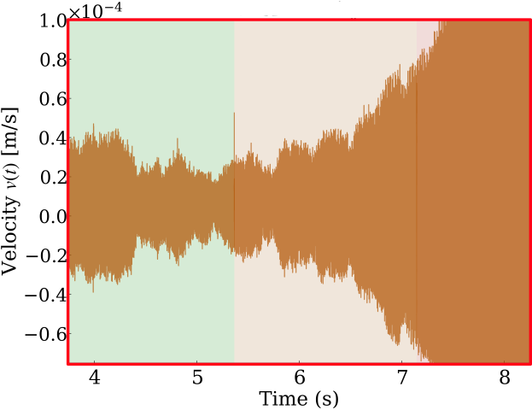
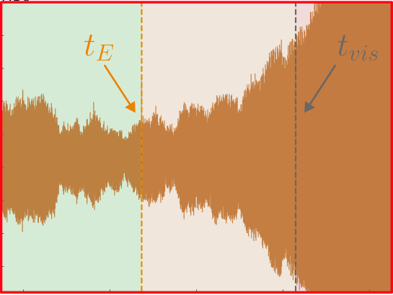
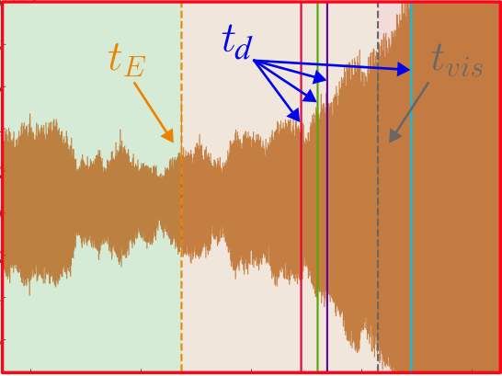

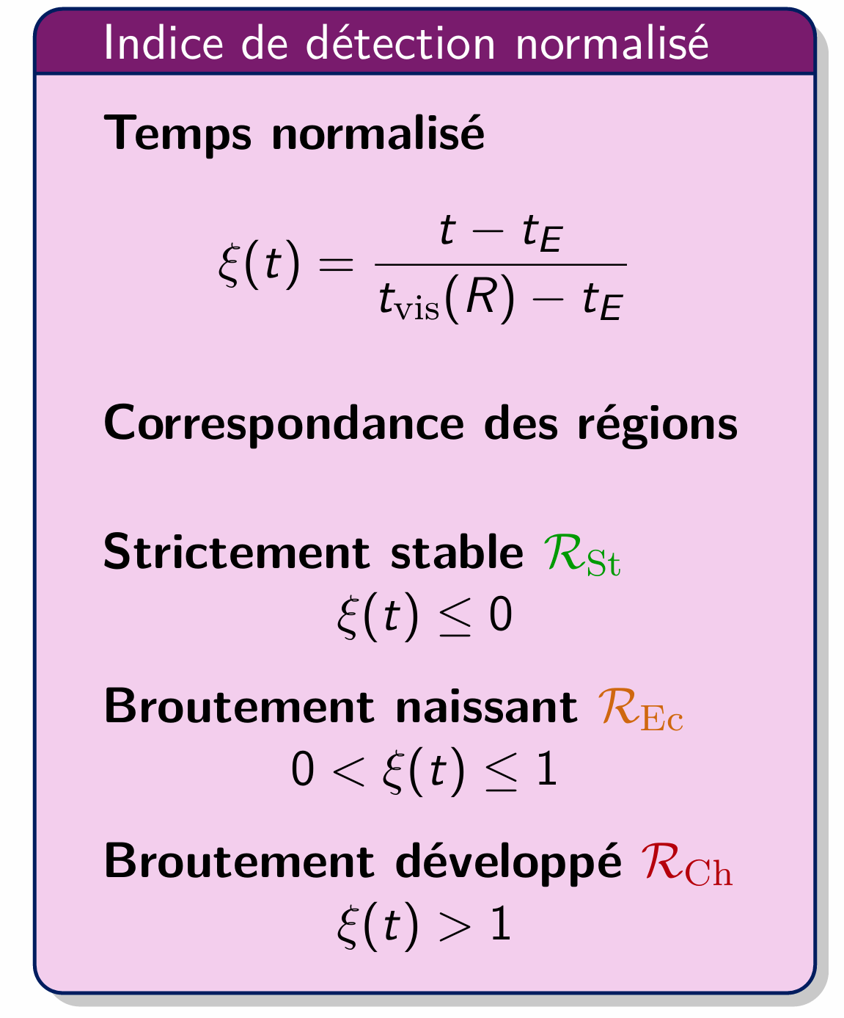
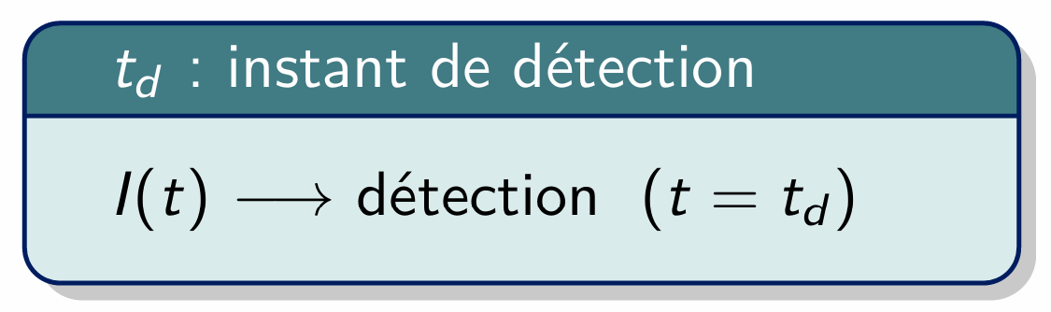
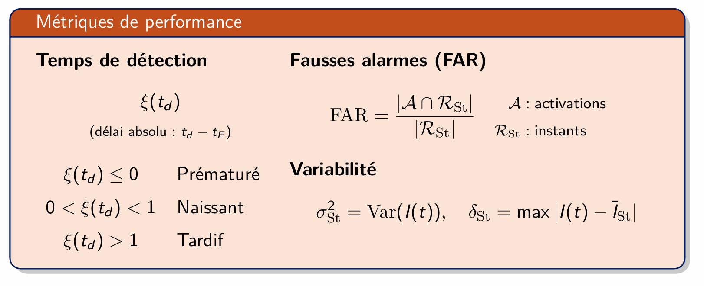
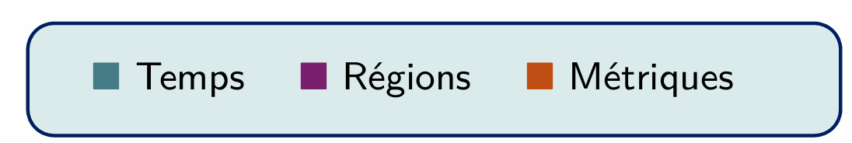
Conférence Manufacturing’21
1er - 2 avril 2026 Toulon | France
Définitions du Temp
Transition de la frontière de stabilité
28/05/2026
Notes:
Adios herramienta, tapis dexels dans un step donne , orintation herra

Slide 7
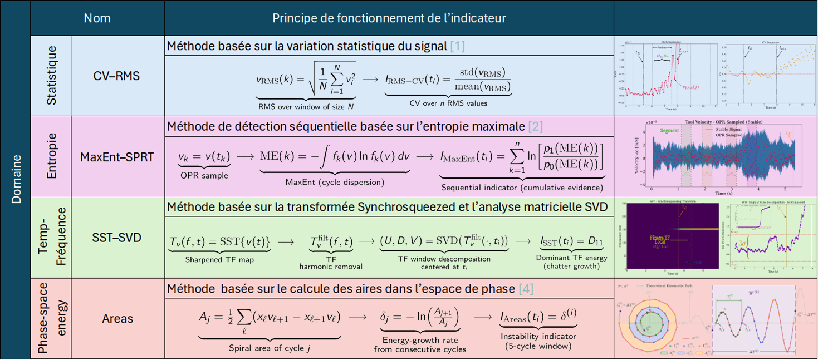
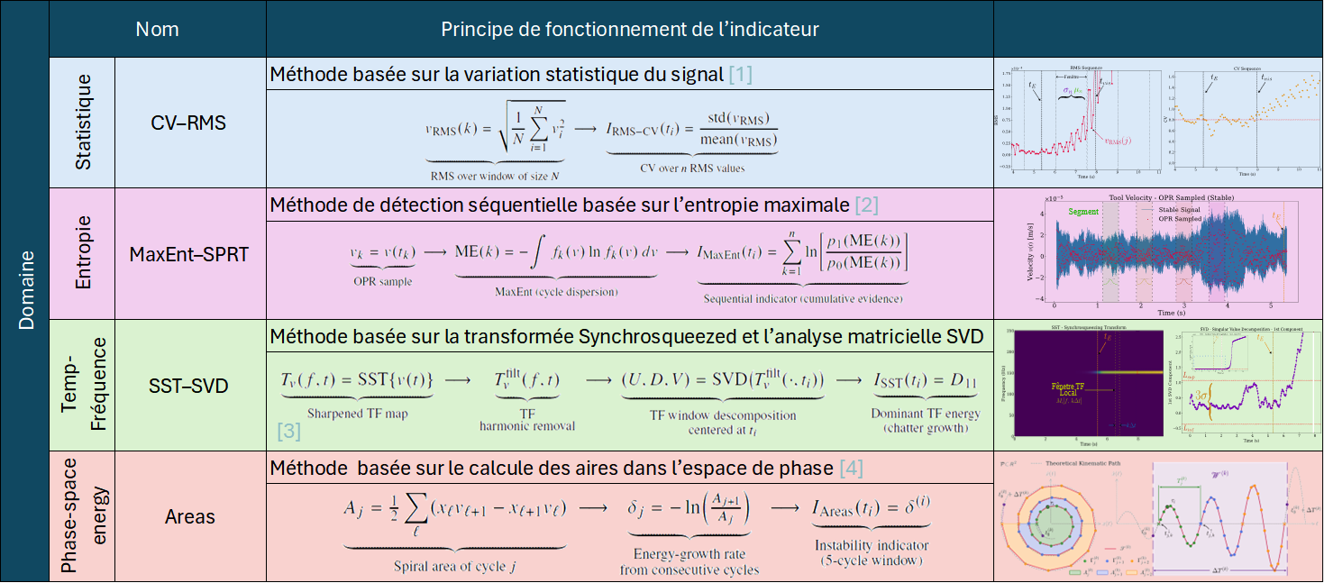
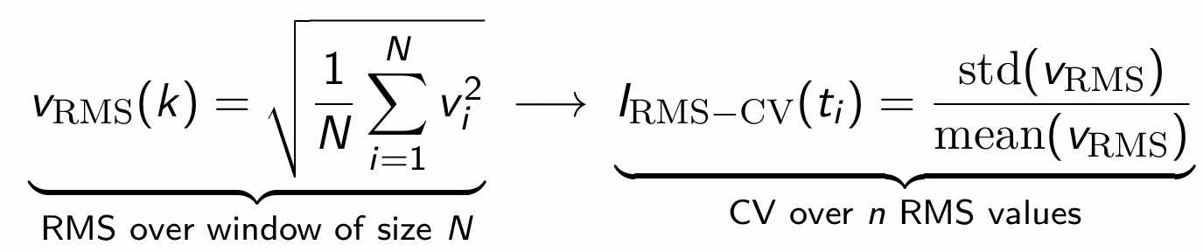
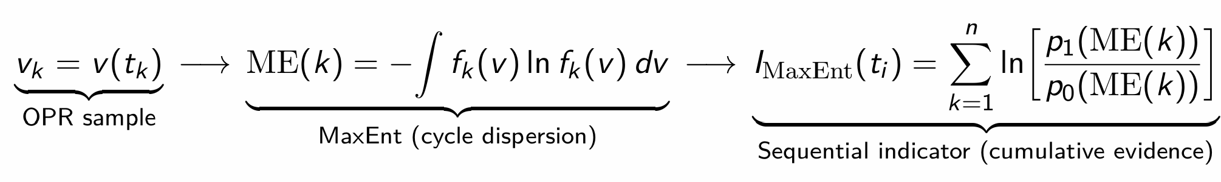
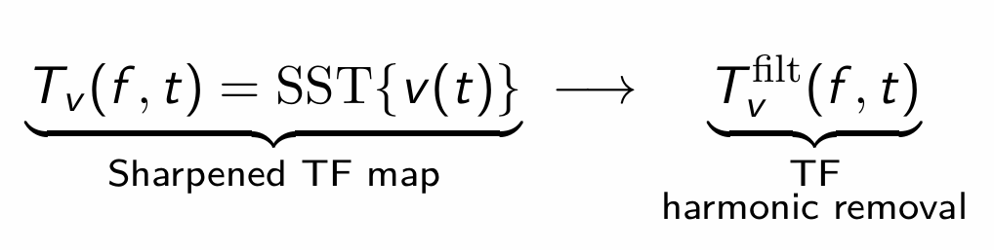
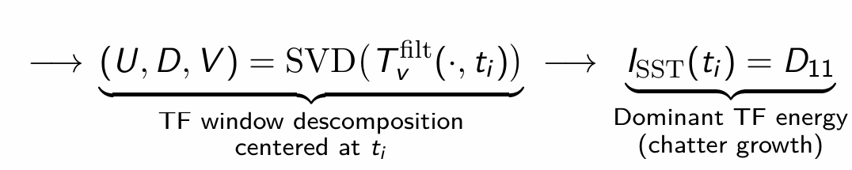
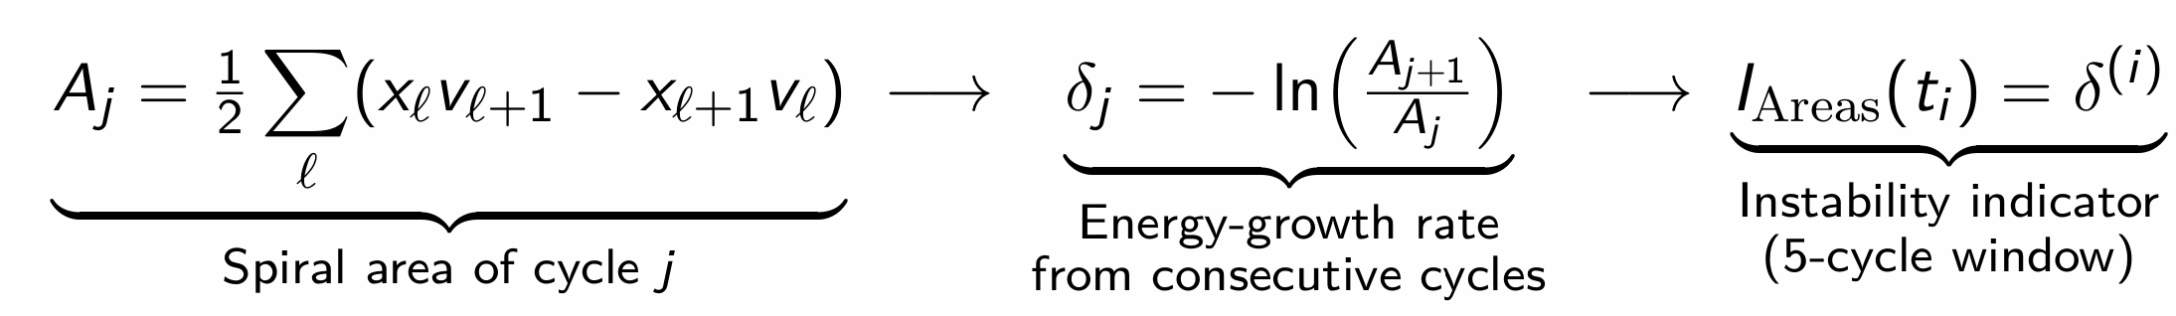
Conférence Manufacturing’21
1er - 2 avril 2026 Toulon | France
Indicateurs comparés – Vision General
Méthodes issues de différentes approches pour la détection du broutement
Indicateurs appliqués aux mêmes signaux simulés
Ye, J., P. Feng, C. Xu, Y. Ma, and S. Huang (2018). “A Novel Approach for Chatter Online Monitoring Using Coefficient of Variation in Machining Process”
Zhao, Y., K. H. Adjallah, A. Sava, and Z. Wang (2019). “Early Chatter Detection Using MaxEnt and SPRT”, doi: 10.1109/CoDIT.2019.8820670
Cao, H., Y. Yue, X. Chen, and X. Zhang (2017a). “Chatter detection in milling process based on synchrosqueezing transform of sound signals”.
Mireles, E., M. Guskov, and P. Lorong (2025). “Early Chatter Detection Through Real-Time Supervision and Time-Domain Simulation-Based Indicators”
28/05/2026
Notes:
Adios herramienta, tapis dexels dans un step donne , orintation herra

Slide 8
Conférence Manufacturing’21
1er - 2 avril 2026 Toulon | France
Indicateur – MaxEnt – Maximum Entropie
28/05/2026
Notes:
Adios herramienta, tapis dexels dans un step donne , orintation herra

Slide 9
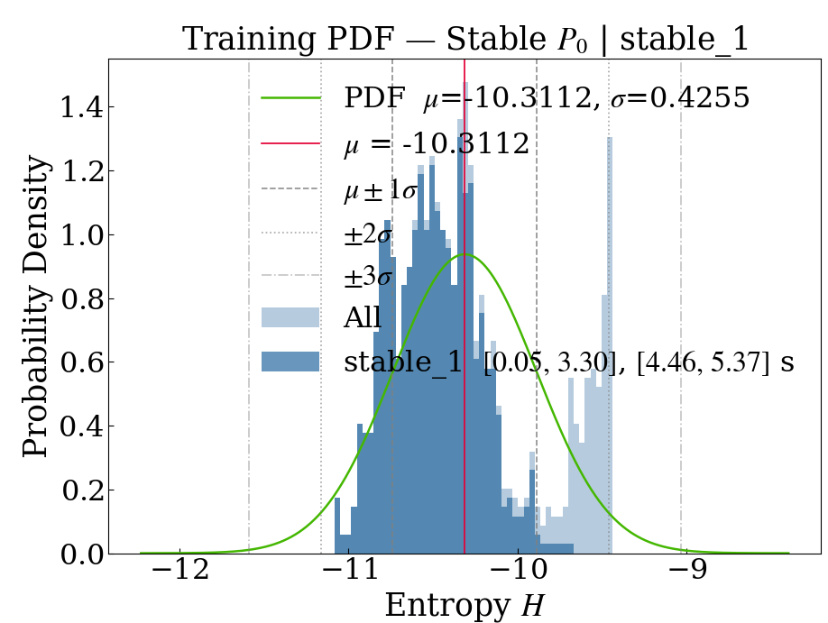
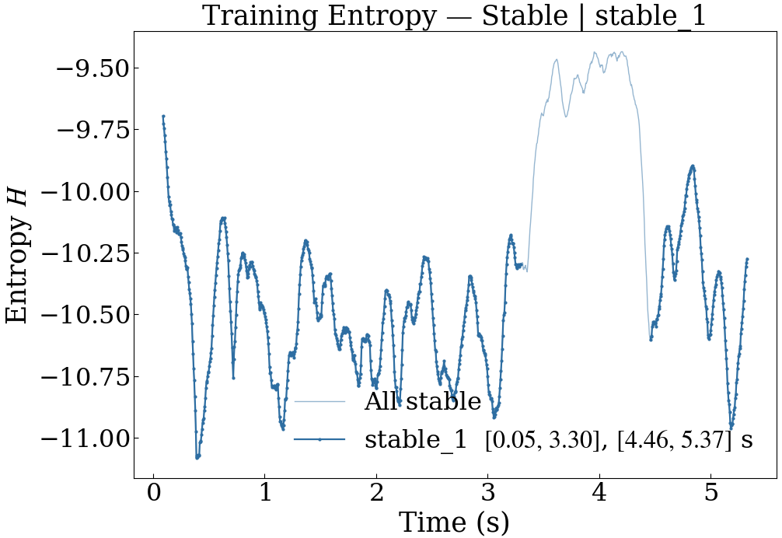
Conférence Manufacturing’21
1er - 2 avril 2026 Toulon | France
Indicateur – MaxEnt – Training PDF
1 Cycle = 1 Revolution
= 16
= 1
28/05/2026
Notes:
Adios herramienta, tapis dexels dans un step donne , orintation herra

Slide 10
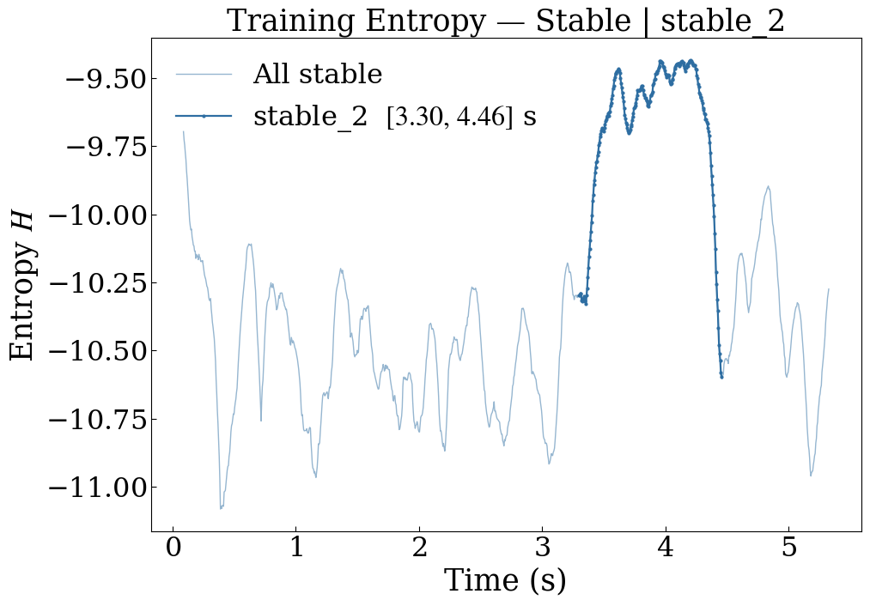
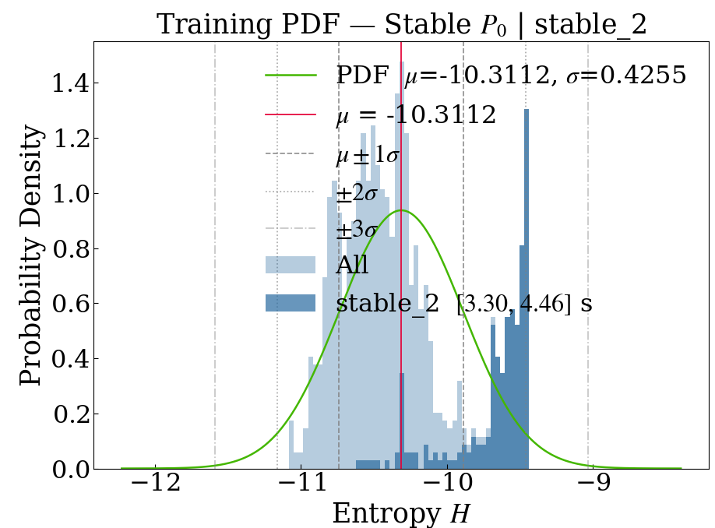
Conférence Manufacturing’21
1er - 2 avril 2026 Toulon | France
Indicateur – MaxEnt – Training PDF
1 Cycle = 1 Revolution
= 16
= 1
28/05/2026
Notes:
Adios herramienta, tapis dexels dans un step donne , orintation herra

Slide 11
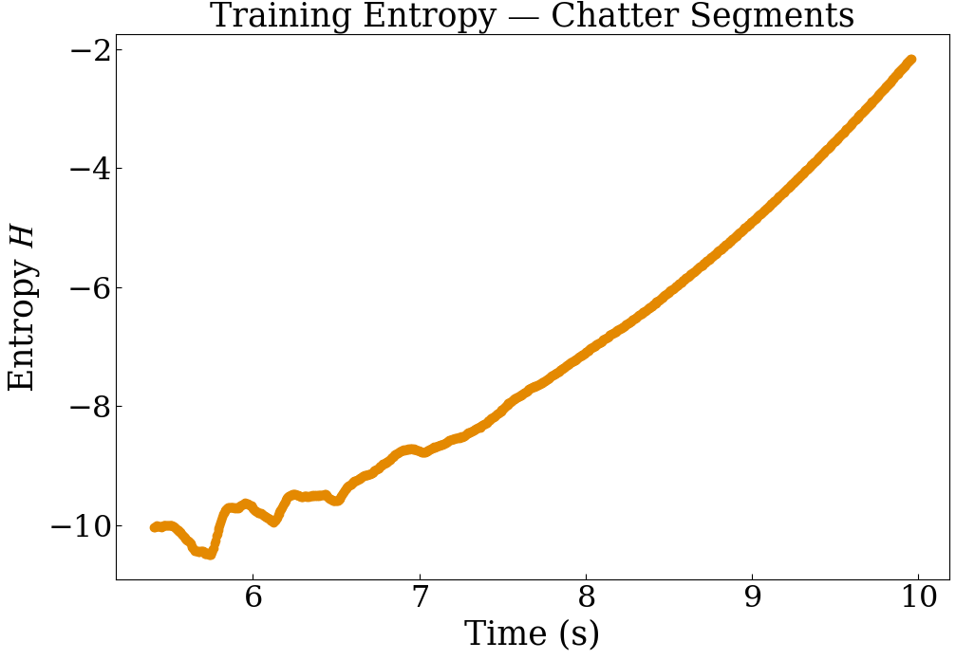
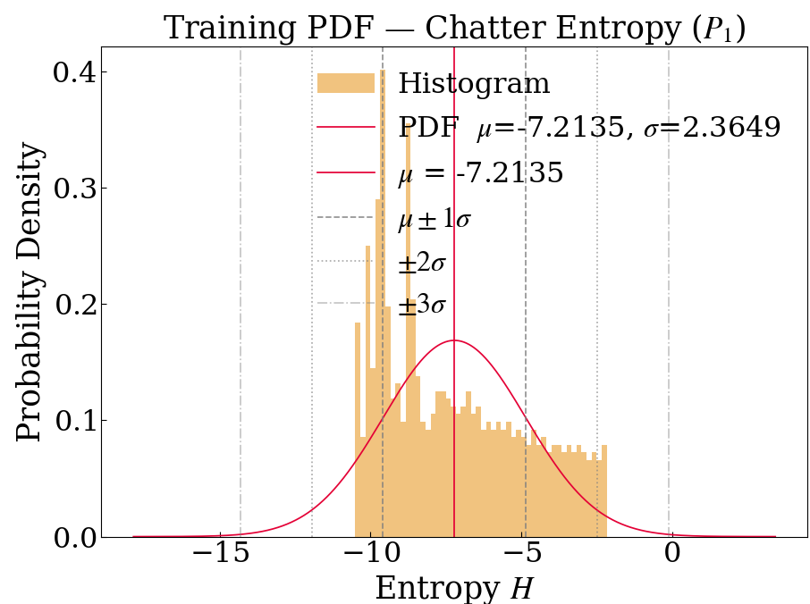
Conférence Manufacturing’21
1er - 2 avril 2026 Toulon | France
Indicateur – MaxEnt – Training PDF
1 Cycle = 1 Revolution
= 16
= 1
28/05/2026
Notes:
Adios herramienta, tapis dexels dans un step donne , orintation herra

Slide 12
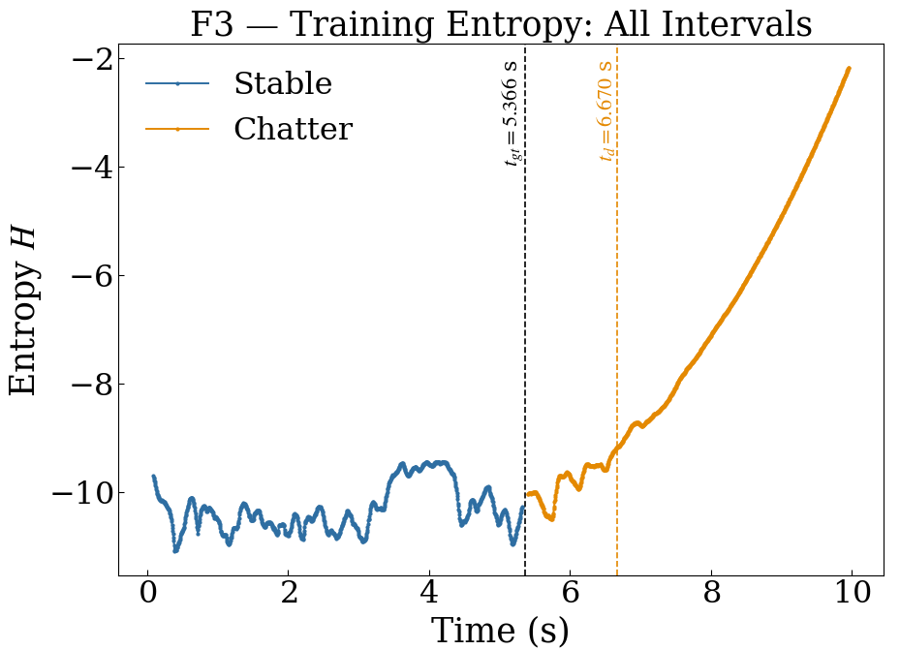
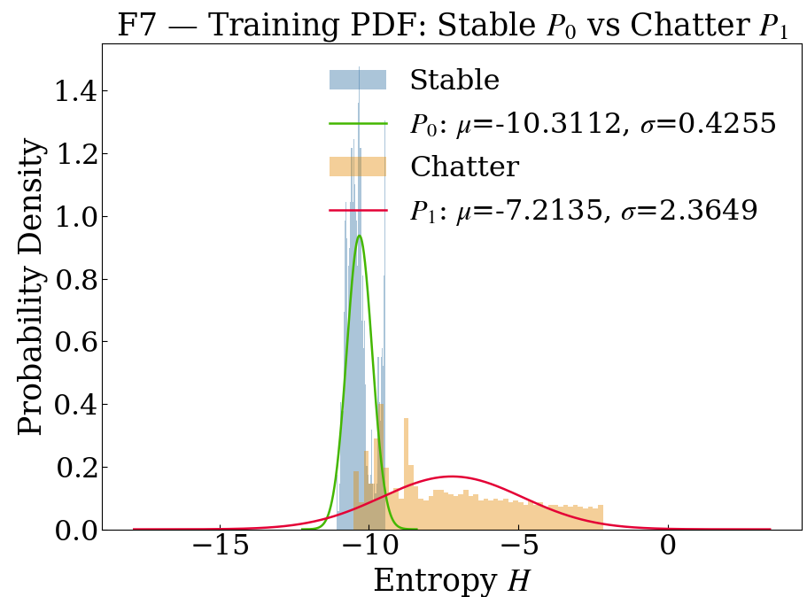
Conférence Manufacturing’21
1er - 2 avril 2026 Toulon | France
Indicateur – MaxEnt – Training PDF
1 Cycle = 1 Revolution
= 16
= 1
28/05/2026
Notes:
Adios herramienta, tapis dexels dans un step donne , orintation herra

Slide 13
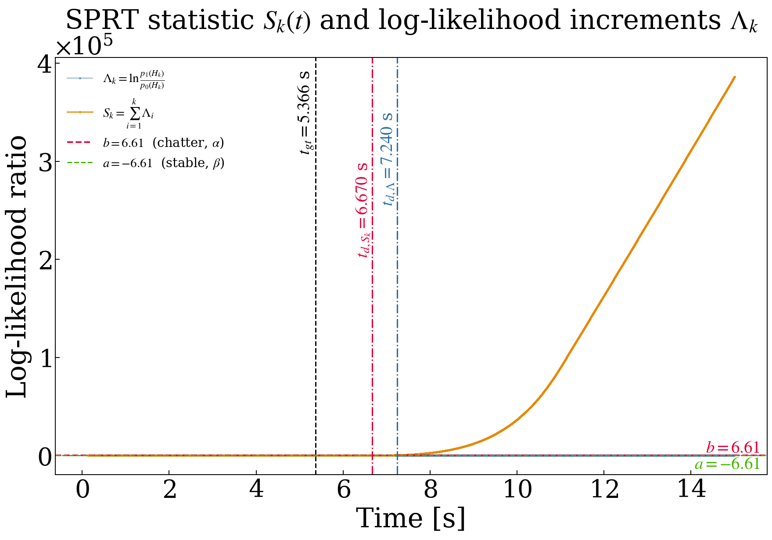
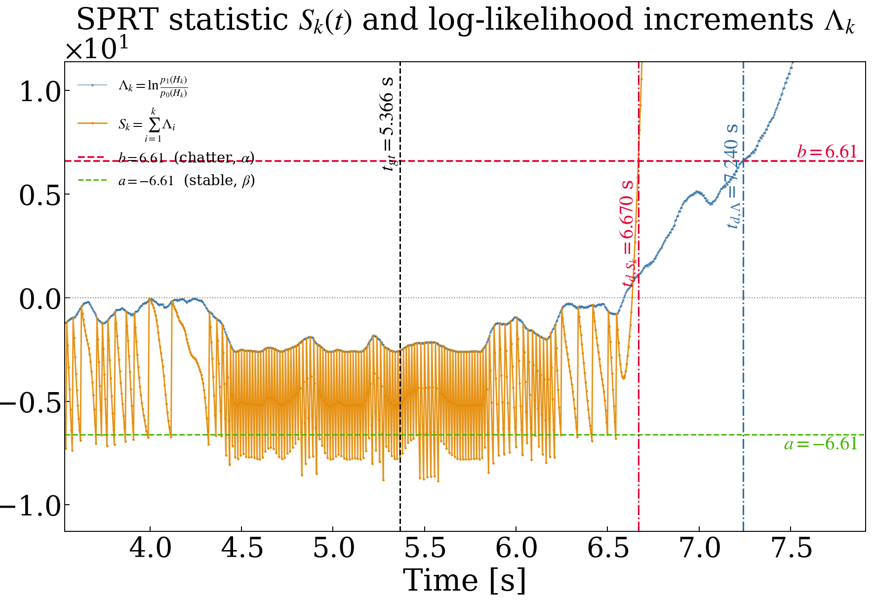
Conférence Manufacturing’21
1er - 2 avril 2026 Toulon | France
1 Cycle = 1 Revolution
Indicateur – MaxEnt – Reset vs No Reset
= 16
= 1
28/05/2026
Notes:
???

Slide 14
Conférence Manufacturing’21
1er - 2 avril 2026 Toulon | France
Indicateur – SST-SVD
28/05/2026
Notes:
Adios herramienta, tapis dexels dans un step donne , orintation herra

Slide 15
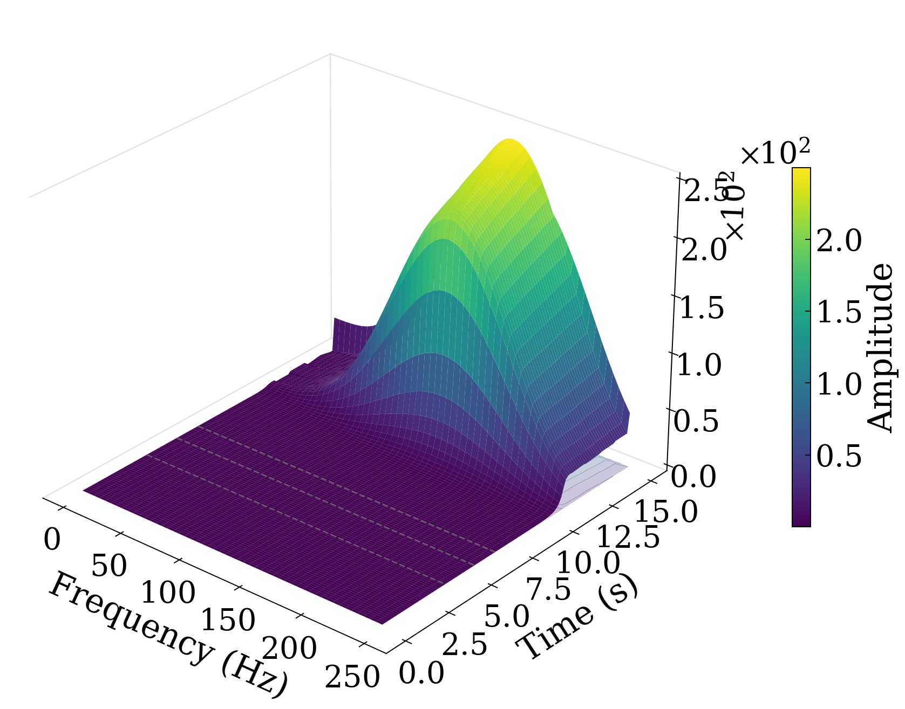
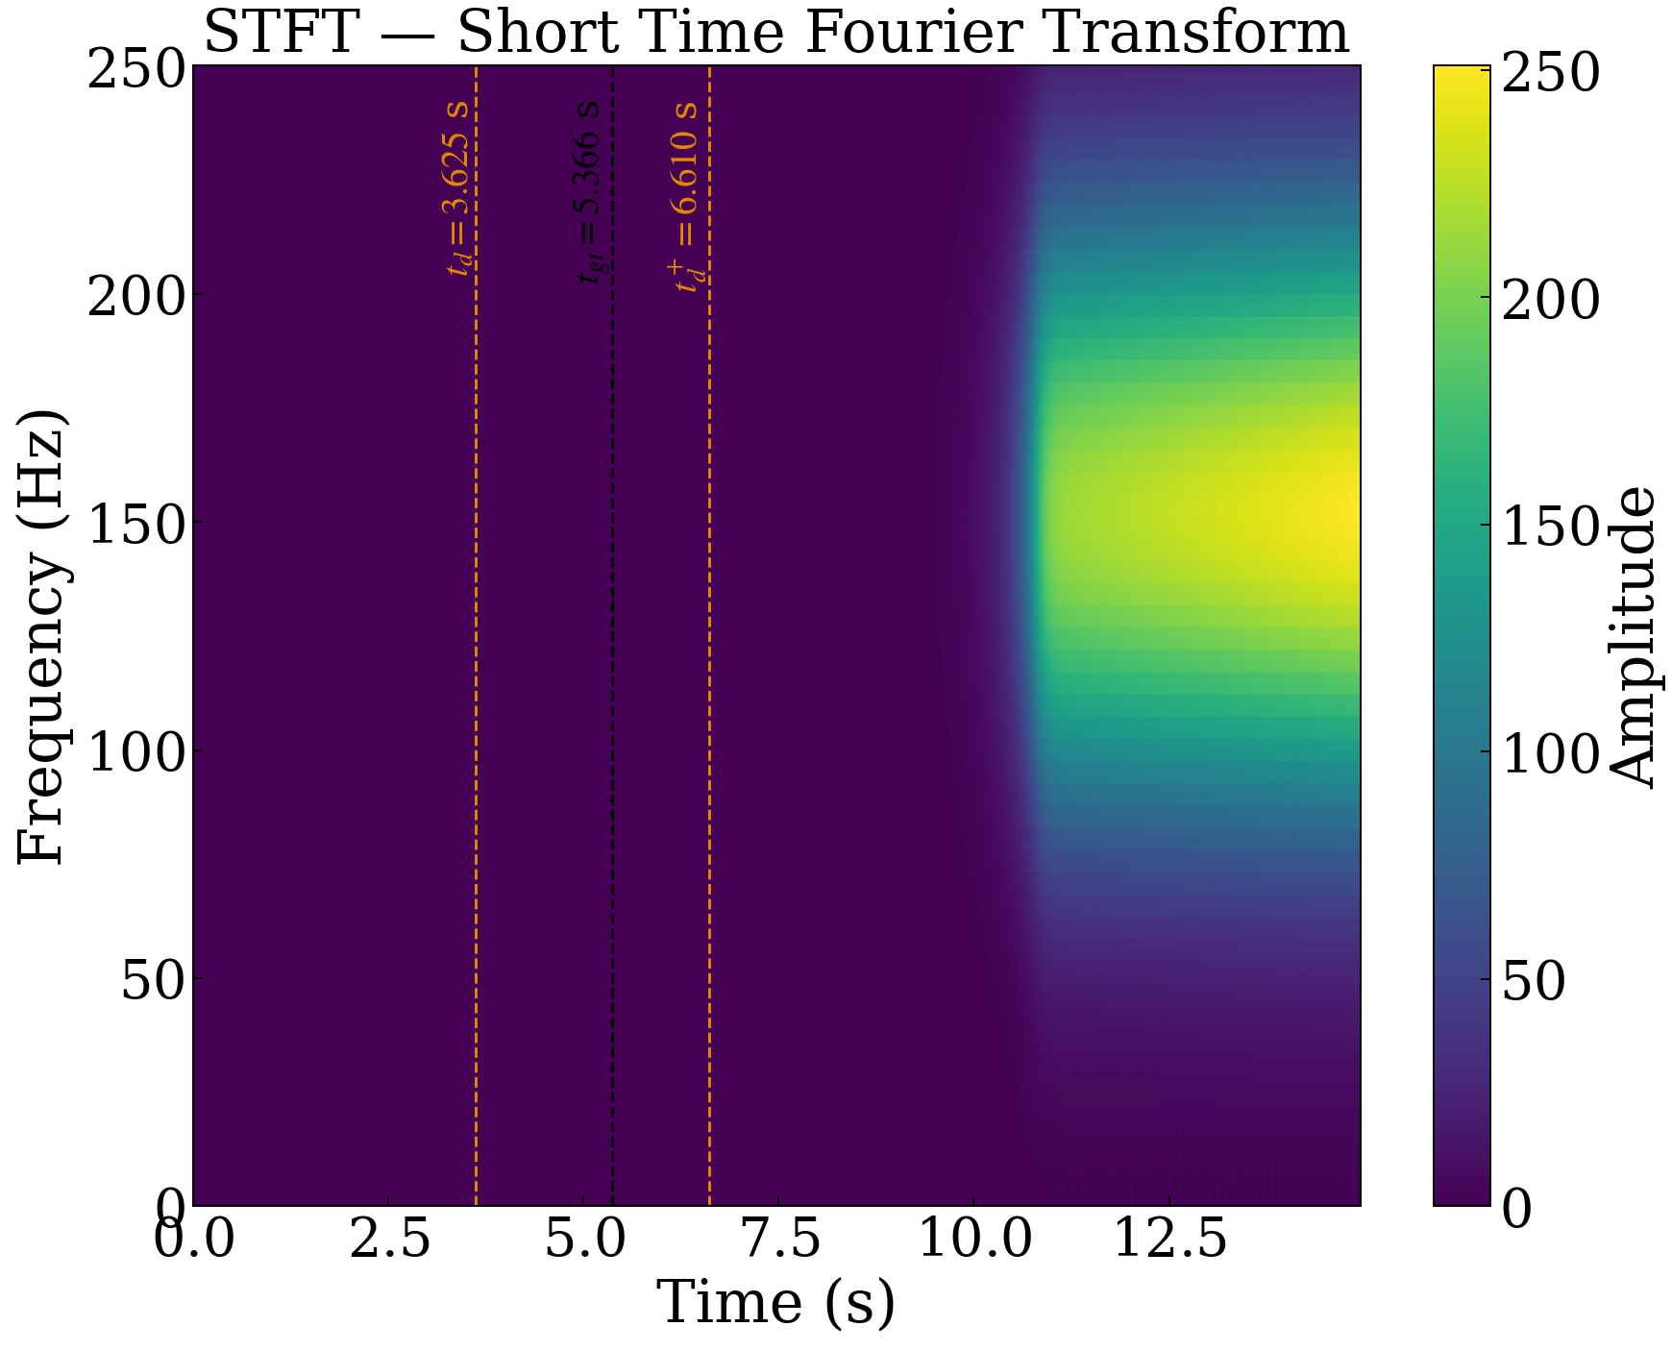
Conférence Manufacturing’21
1er - 2 avril 2026 Toulon | France
Indicateur – SST-SVD – STFT vs SST
1 Cycle = 1 Revolution
= 4
= 4
= 1
28/05/2026
Notes:
Adios herramienta, tapis dexels dans un step donne , orintation herra

Slide 16
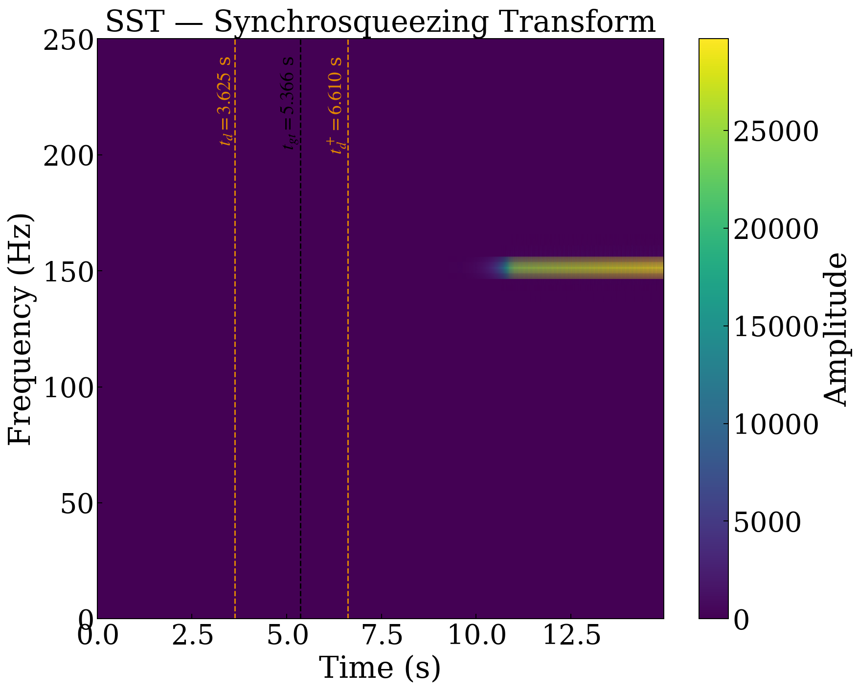
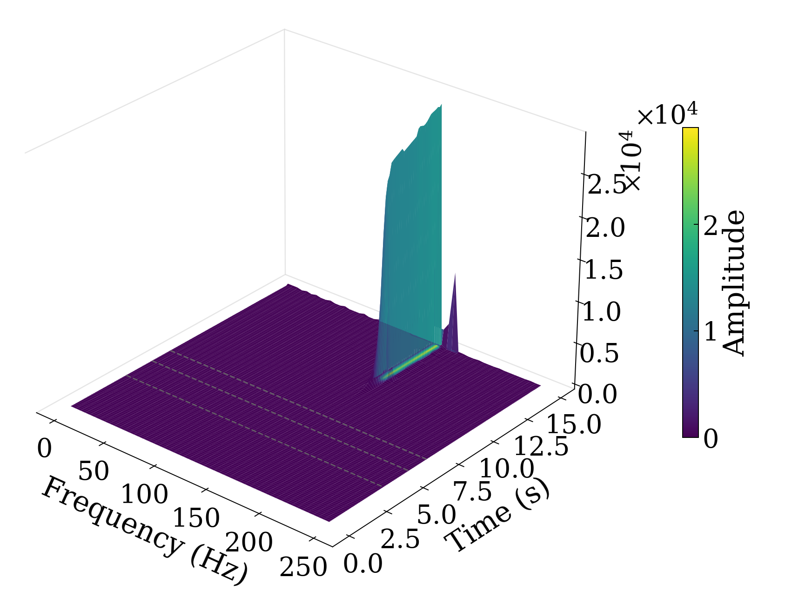
Conférence Manufacturing’21
1er - 2 avril 2026 Toulon | France
Indicateur – SST-SVD – STFT vs SST
1 Cycle = 1 Revolution
= 4
= 4
= 1
28/05/2026
Notes:
Adios herramienta, tapis dexels dans un step donne , orintation herra

Slide 17
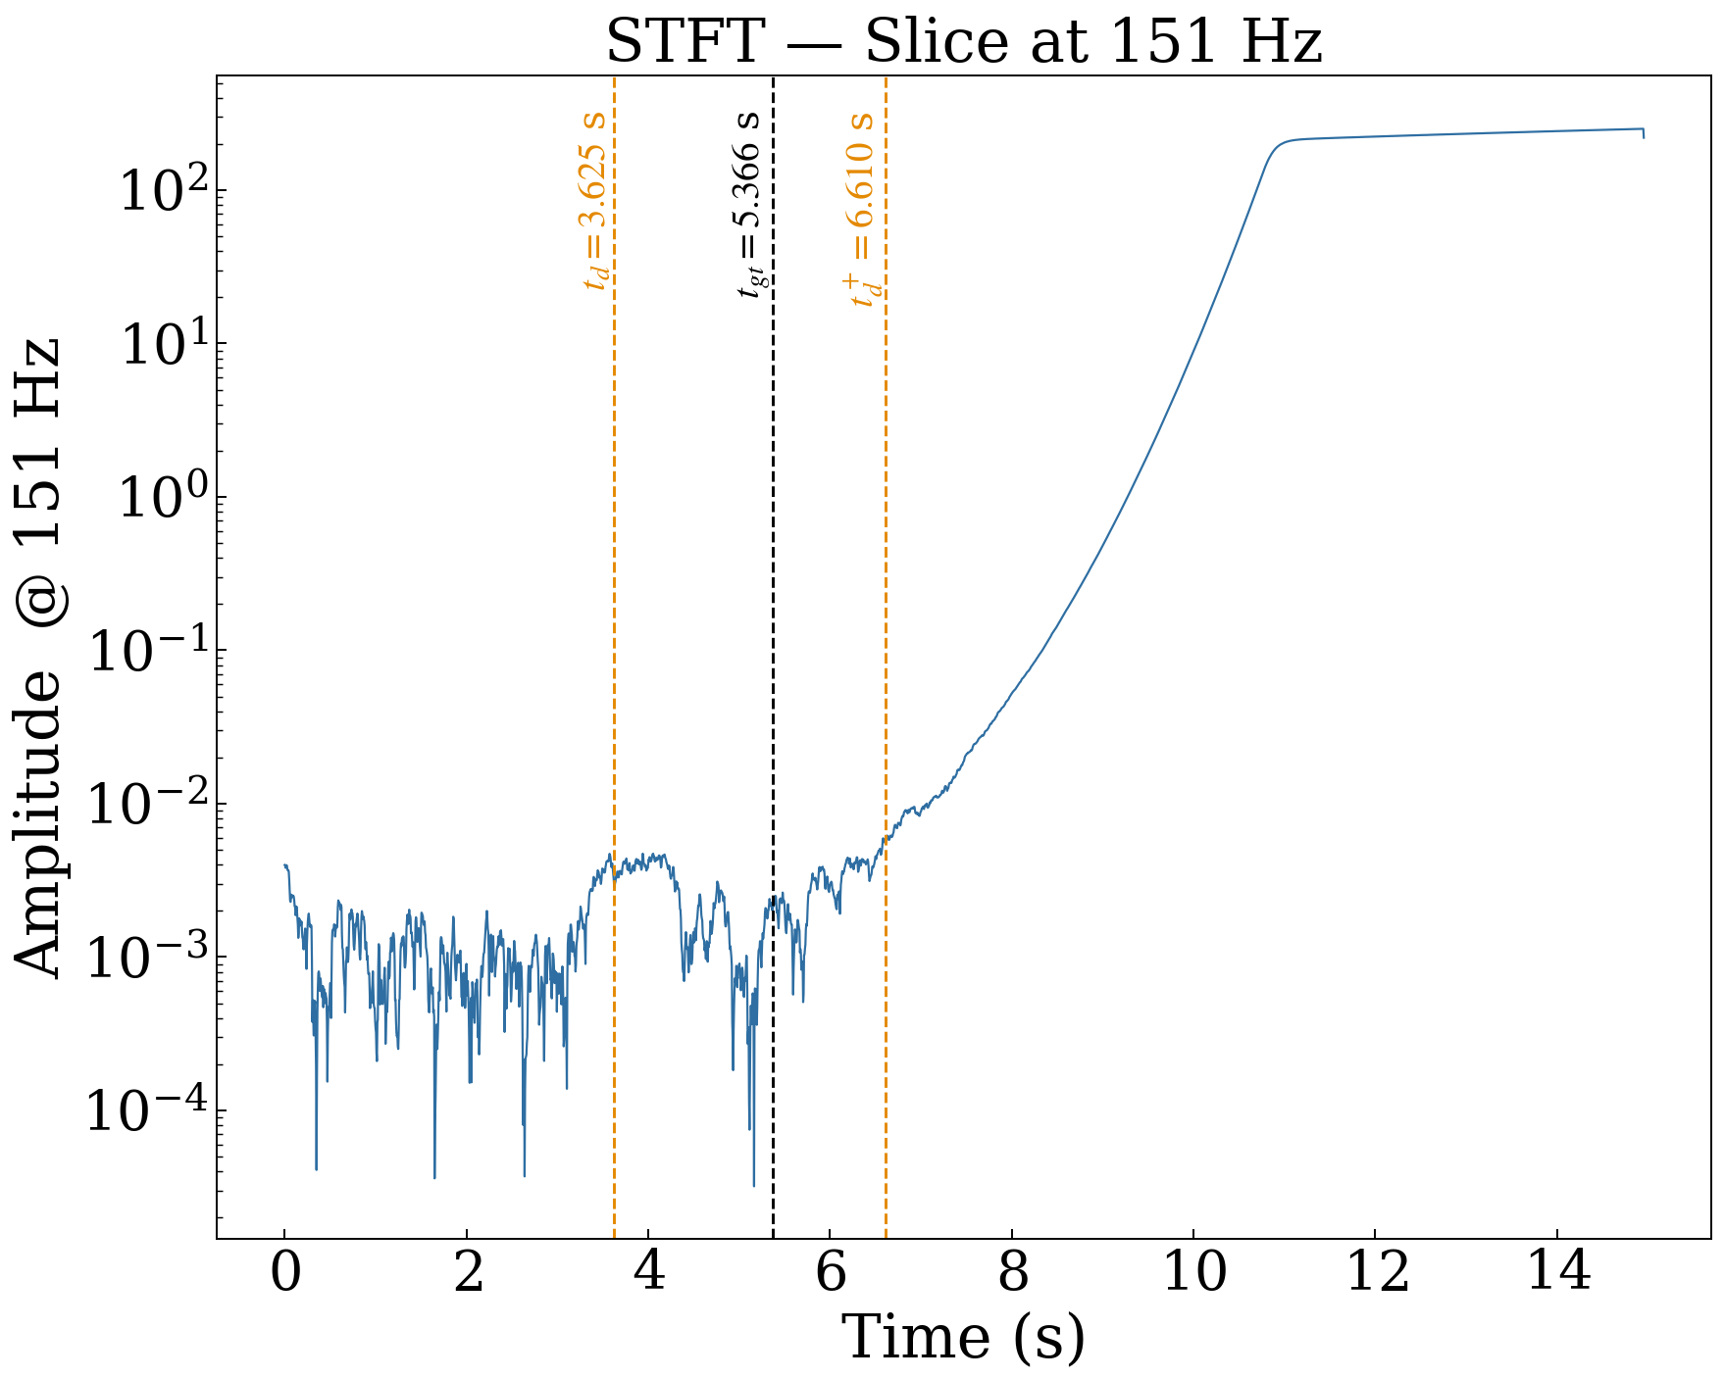
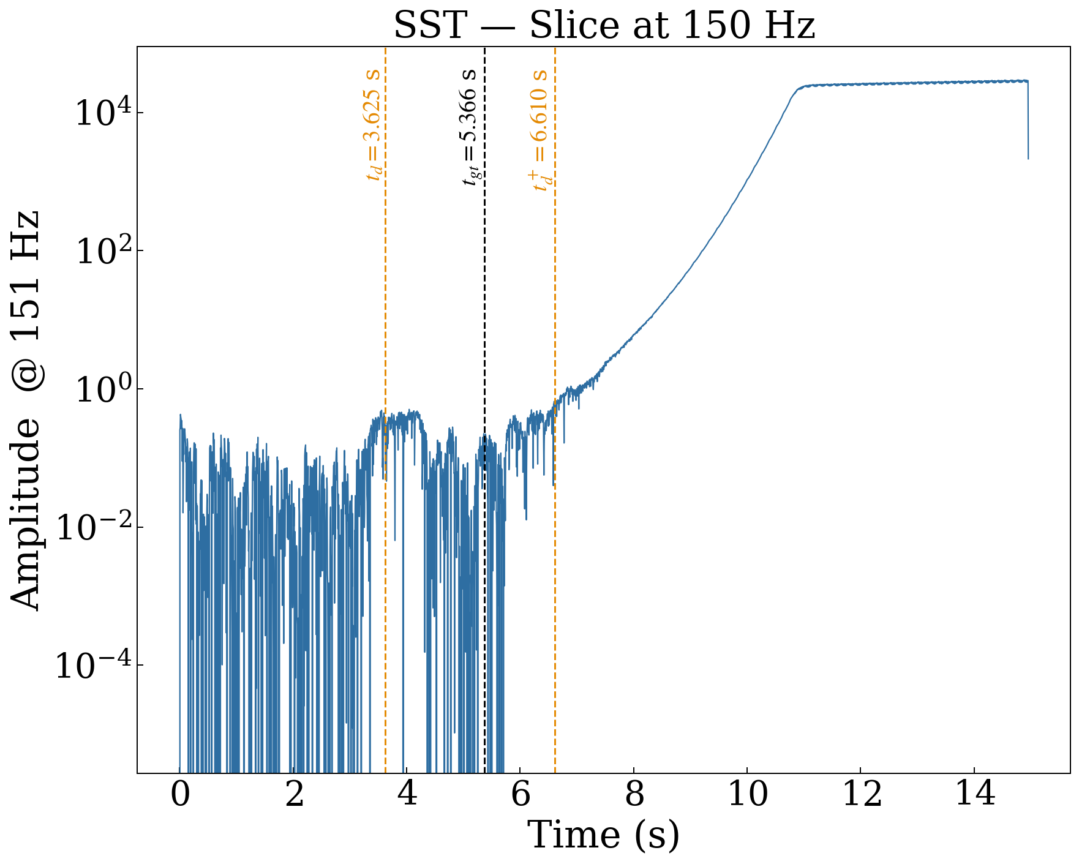
Conférence Manufacturing’21
1er - 2 avril 2026 Toulon | France
Indicateur – SST-SVD – STFT vs SST
1 Cycle = 1 Revolution
= 4
= 4
= 1
28/05/2026
Notes:
Adios herramienta, tapis dexels dans un step donne , orintation herra

Slide 18
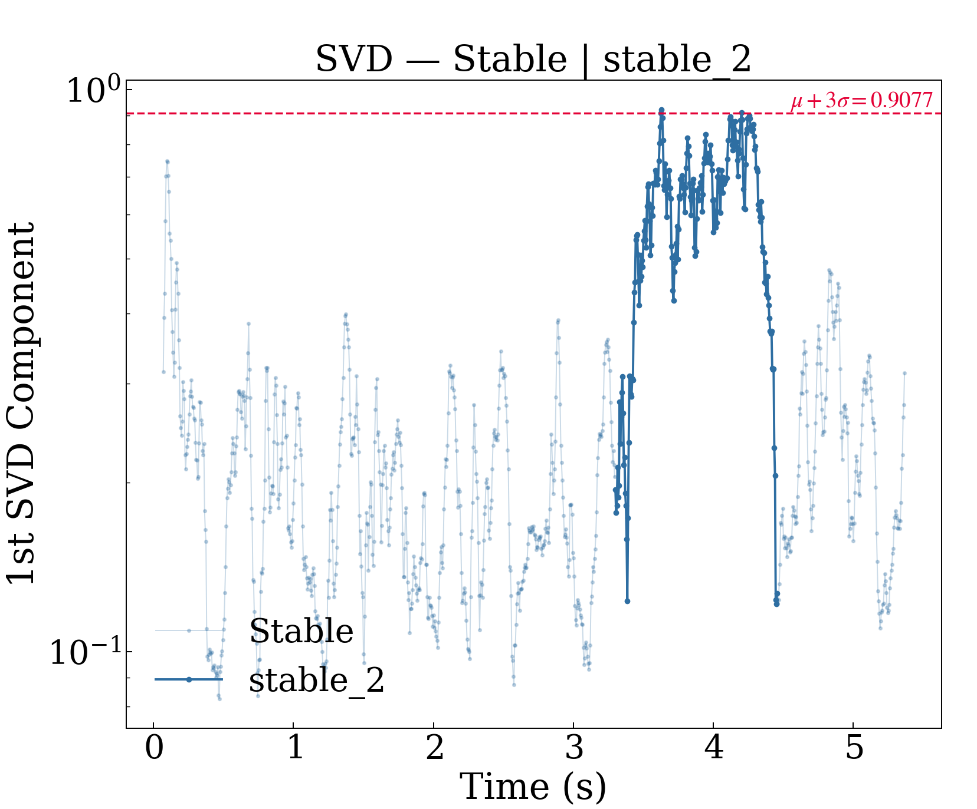
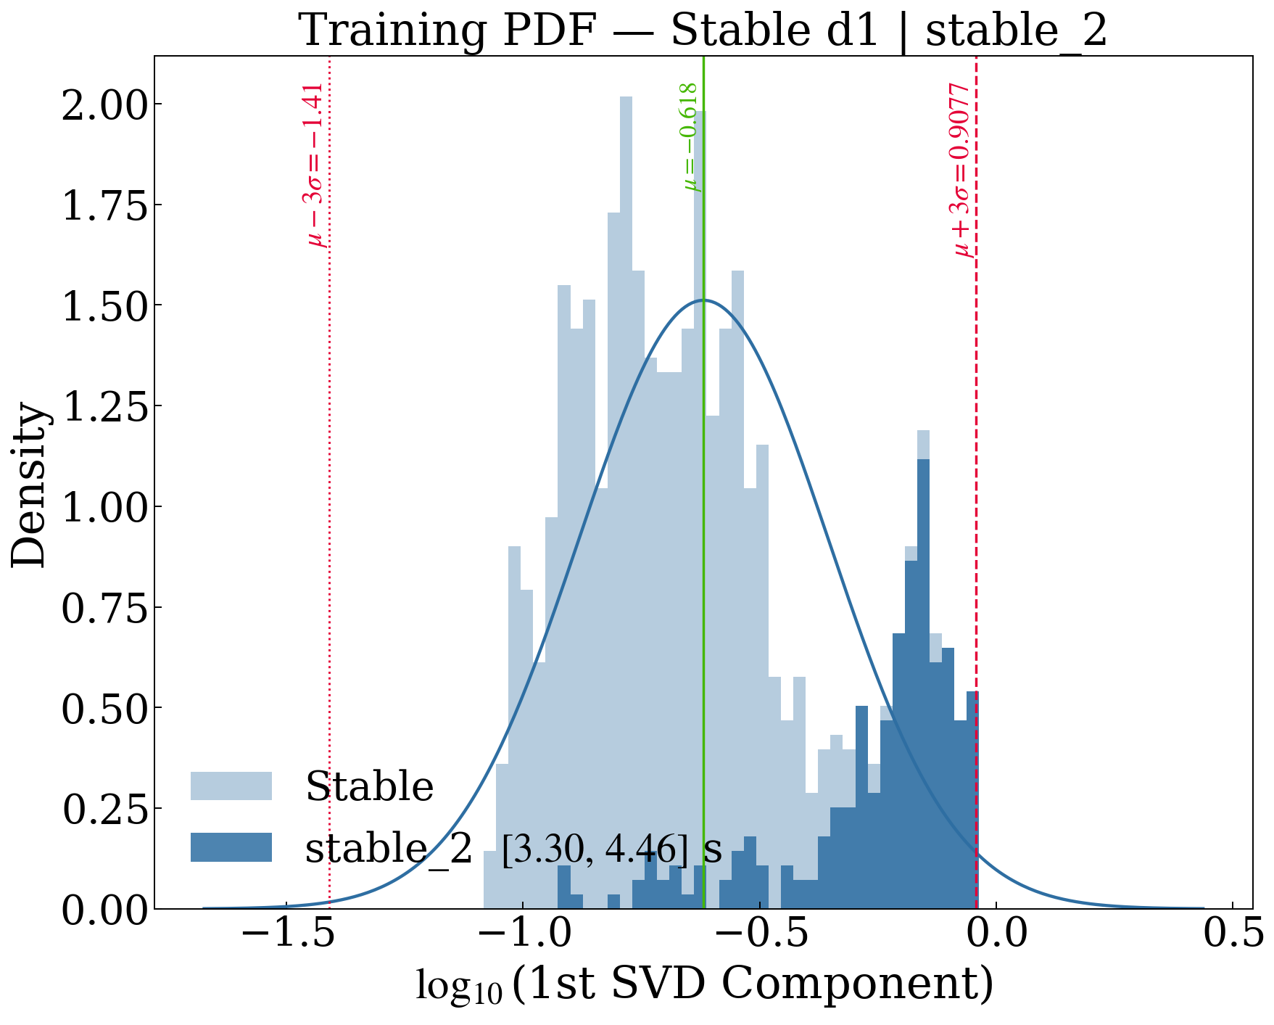
Conférence Manufacturing’21
1er - 2 avril 2026 Toulon | France
Indicateur – SST-SVD
1 Cycle = 1 Revolution
= 4
= 4
= 1
28/05/2026
Notes:
Adios herramienta, tapis dexels dans un step donne , orintation herra

Slide 19
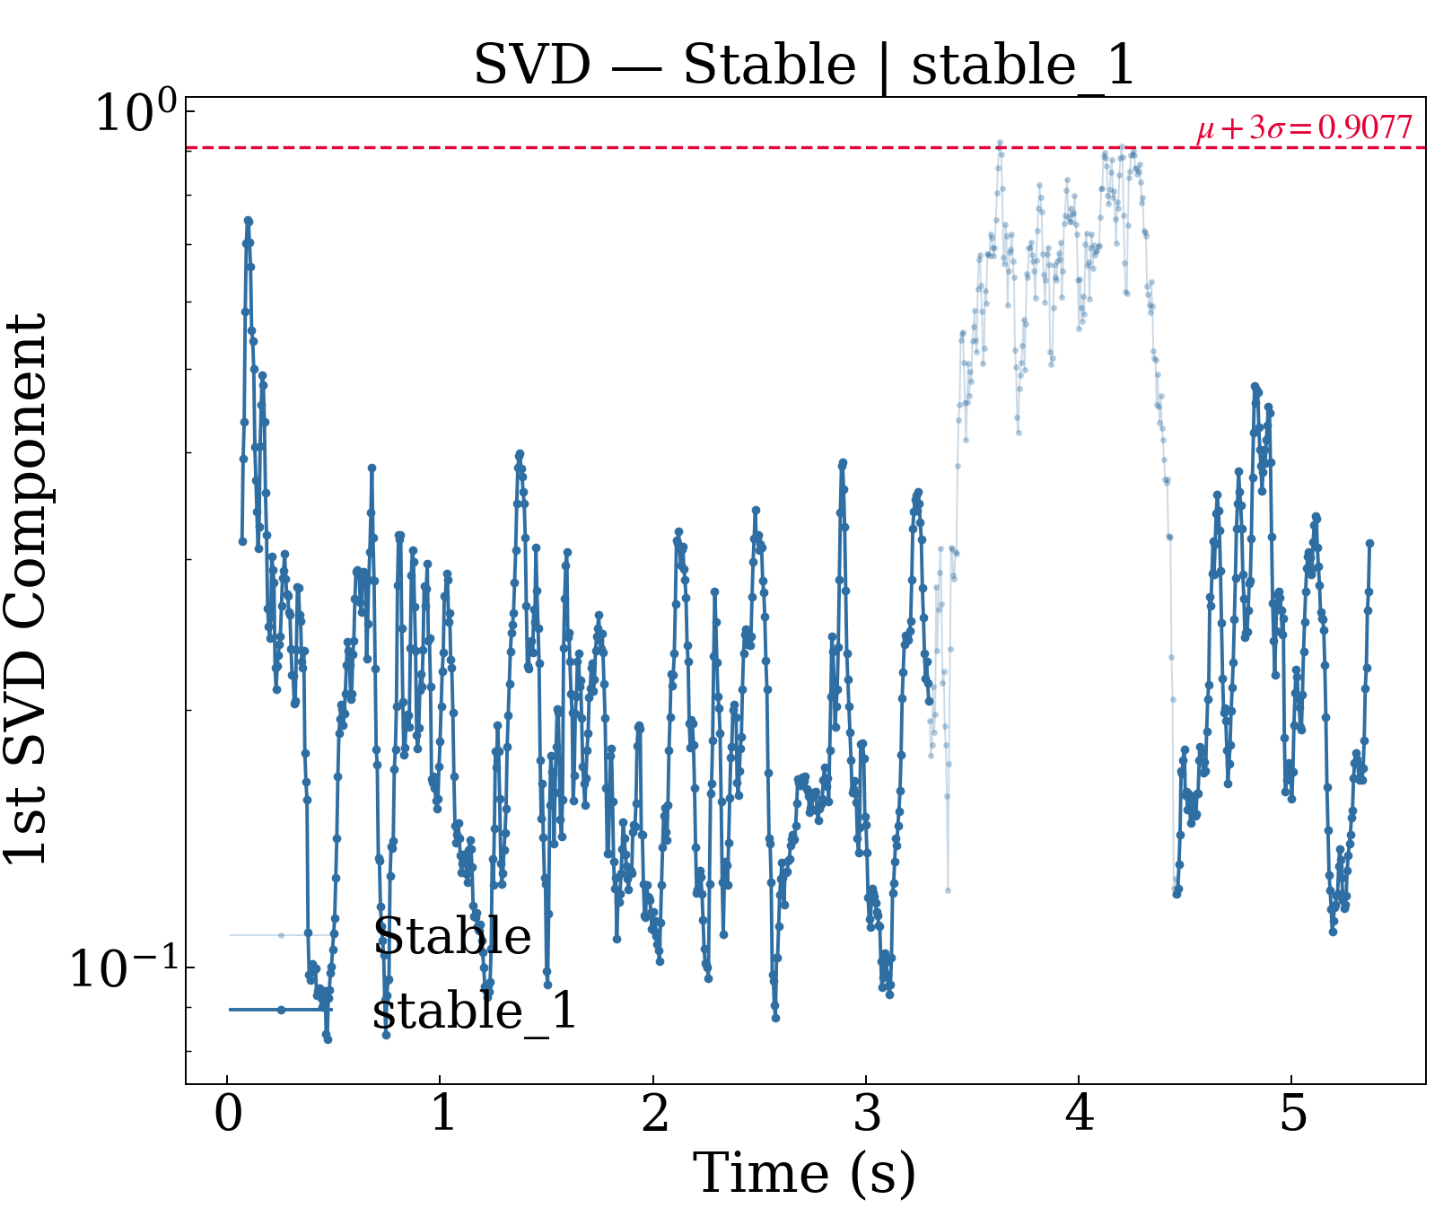
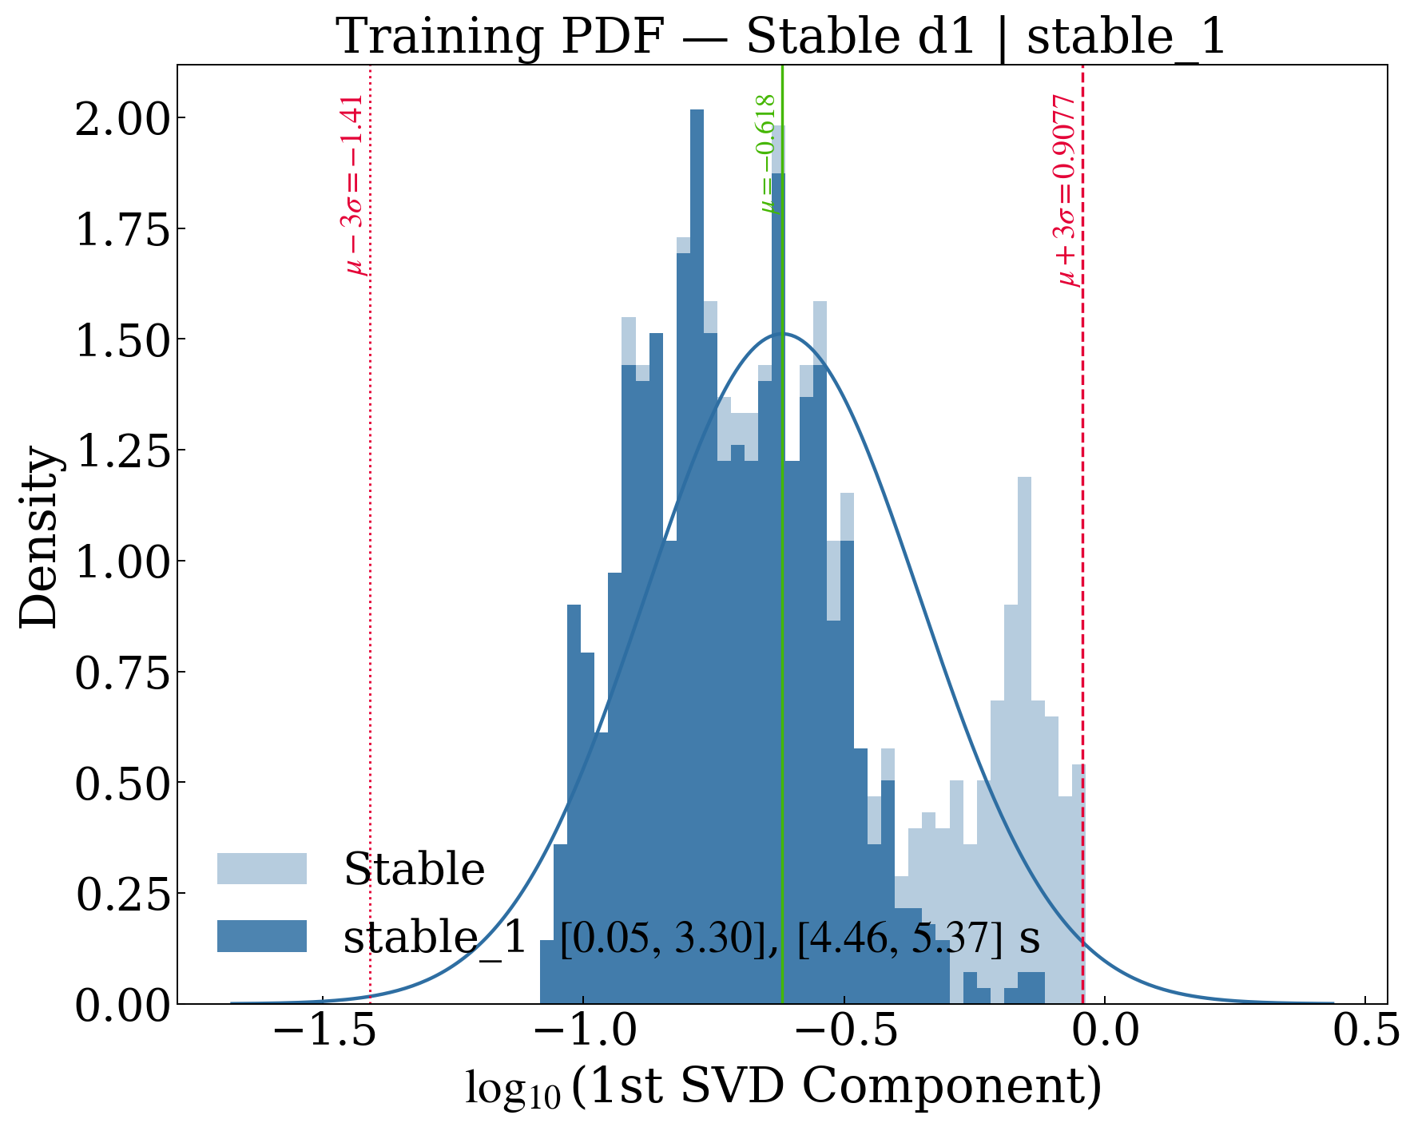
Conférence Manufacturing’21
1er - 2 avril 2026 Toulon | France
Indicateur – SST-SVD
1 Cycle = 1 Revolution
= 4
= 4
= 1
28/05/2026
Notes:
Adios herramienta, tapis dexels dans un step donne , orintation herra

Slide 20
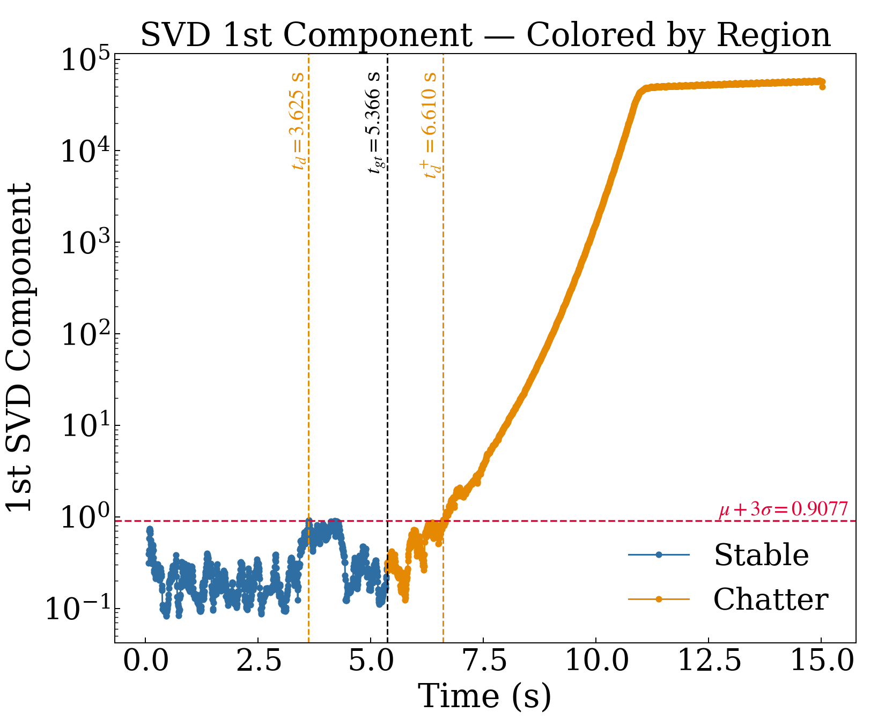
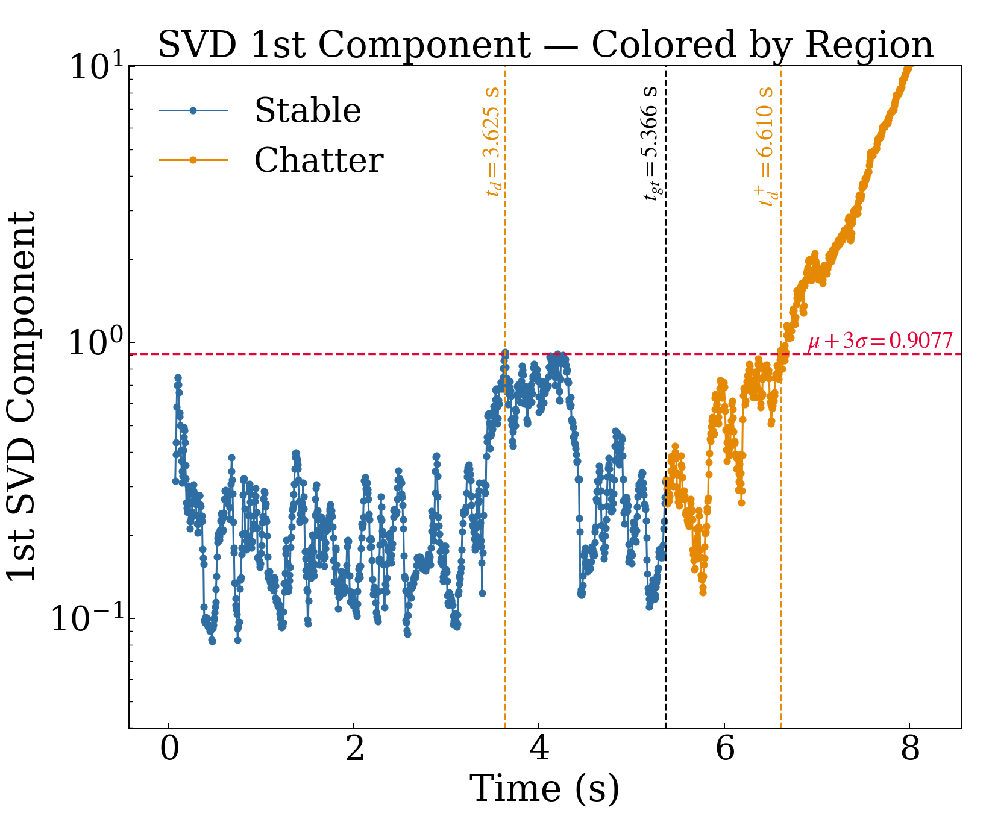
Conférence Manufacturing’21
1er - 2 avril 2026 Toulon | France
Indicateur – SST-SVD – STFT vs SST
1 Cycle = 1 Revolution
= 4
= 4
= 1
28/05/2026
Notes:
Adios herramienta, tapis dexels dans un step donne , orintation herra

Slide 21
Conférence Manufacturing’21
1er - 2 avril 2026 Toulon | France
Indicateur – RMS-CV
28/05/2026
Notes:
Adios herramienta, tapis dexels dans un step donne , orintation herra

Slide 22


Conférence Manufacturing’21
1er - 2 avril 2026 Toulon | France
1 Cycle = 1 Revolution
Indicateur – RMS-CV – PDF Stable
Displacement
= 4
= 4
= 1
Velocity
28/05/2026
Notes:
Adios herramienta, tapis dexels dans un step donne , orintation herra

Slide 23


Conférence Manufacturing’21
1er - 2 avril 2026 Toulon | France
Indicateur – RMS-CV
1 Cycle = 1 Revolution
= 4
= 4
= 1
Displacement
Displacement Zoom
28/05/2026
Notes:
Adios herramienta, tapis dexels dans un step donne , orintation herra

Slide 24


Conférence Manufacturing’21
1er - 2 avril 2026 Toulon | France
Indicateur – RMS-CV
1 Cycle = 1 Revolution
= 4
= 4
= 1
Displacement
Displacement Zoom
28/05/2026
Notes:
Adios herramienta, tapis dexels dans un step donne , orintation herra

Slide 25


Conférence Manufacturing’21
1er - 2 avril 2026 Toulon | France
Indicateur – RMS-CV
1 Cycle = 1 Revolution
= 4
= 4
= 1
Velocity
Velocity Zoom
28/05/2026
Notes:
Adios herramienta, tapis dexels dans un step donne , orintation herra

Slide 26

Conférence Manufacturing’21
1er - 2 avril 2026 Toulon | France
Indicateur – RMS-CV
1 Cycle = 1 Revolution
= 4
= 4
= 1
Velocity
28/05/2026
Notes:
Adios herramienta, tapis dexels dans un step donne , orintation herra

Slide 27

Conférence Manufacturing’21
1er - 2 avril 2026 Toulon | France
Indicateur – Areas
28/05/2026
Notes:
Adios herramienta, tapis dexels dans un step donne , orintation herra

Slide 28


Conférence Manufacturing’21
1er - 2 avril 2026 Toulon | France
1 Cycle = 1 Revolution
Indicateur – Areas
= 16
= 1
28/05/2026
Notes:
Adios herramienta, tapis dexels dans un step donne , orintation herra

Slide 29


Conférence Manufacturing’21
1er - 2 avril 2026 Toulon | France
Indicateur – Areas
1 Cycle = 1 Revolution
= 16
= 1
28/05/2026
Notes:
Adios herramienta, tapis dexels dans un step donne , orintation herra

Slide 30

Conférence Manufacturing’21
1er - 2 avril 2026 Toulon | France
Indicateur – Areas
1 Cycle = 1 Revolution
= 16
= 1
28/05/2026
Notes:
Adios herramienta, tapis dexels dans un step donne , orintation herra

